Slide 1
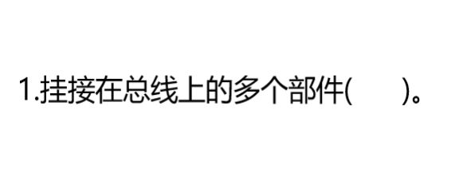




单选题 第1题 1分
A
B
C
D
《 第3章 测试题1 》
- 1/7页 -

Slide 2
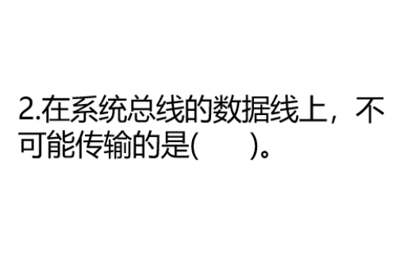




单选题 第2题 1分
A
B
C
D
《 第3章 测试题1 》
- 2/7页 -

Slide 3
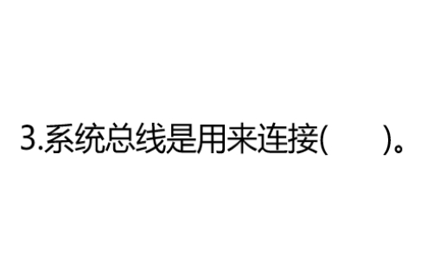




单选题 第3题 1分
A
B
C
D
《 第3章 测试题1 》
- 3/7页 -

Slide 4
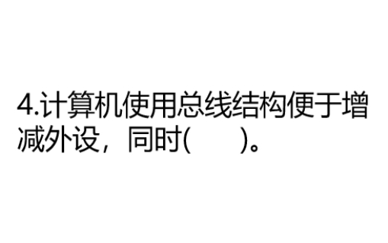




单选题 第4题 1分
A
B
C
D
《 第3章 测试题1 》
- 4/7页 -

Slide 5
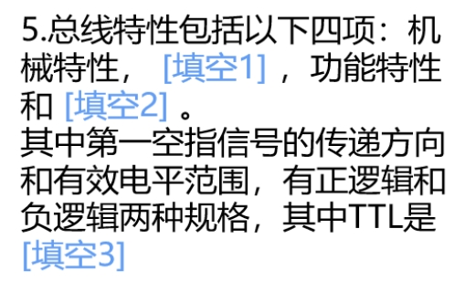
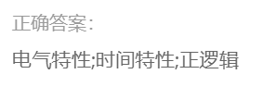
填空题 第5题 3分
《 第3章 测试题1 》
- 5/7页 -

Slide 6
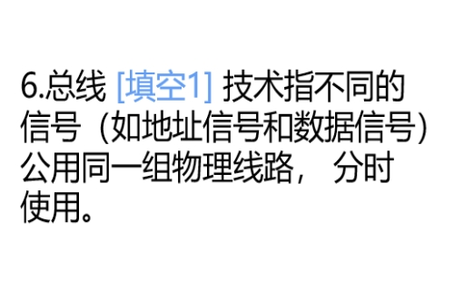

填空题 第6题 1分
《 第3章 测试题1 》
- 6/7页 -

Slide 7
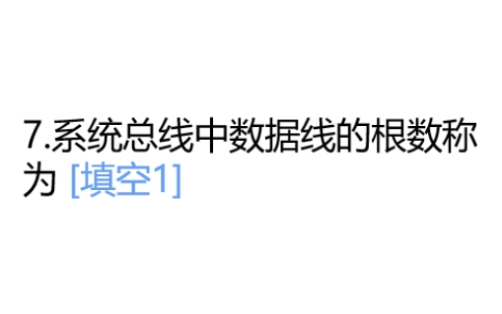

填空题 第7题 1分
《 第3章 测试题1 》
- 7/7页 -

